Slide 1
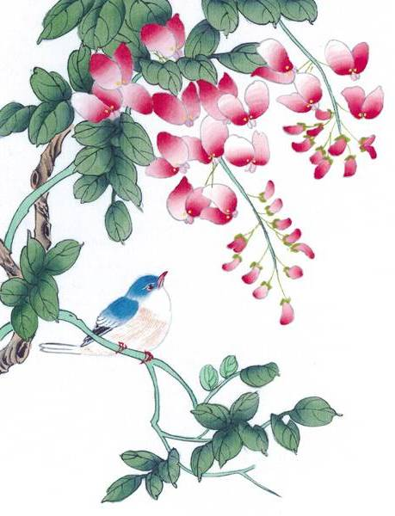
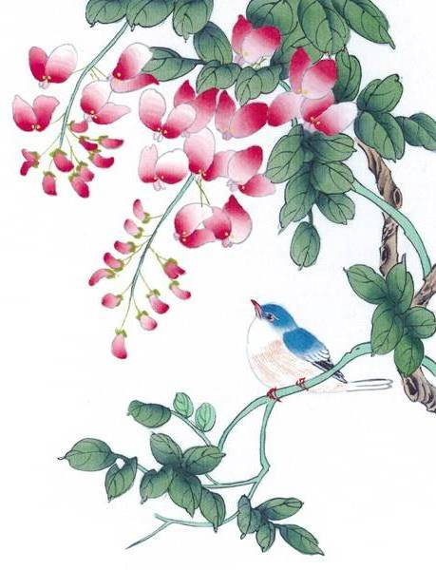
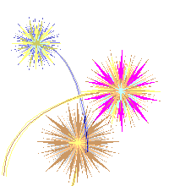
UBND TP. QUY NHƠN
TRƯỜNG TIỂU HỌC BÙI THỊ XUÂN
CHÀO MỪNG QUÝ THẦY CÔ
VỀ DỰ GIỜ THĂM LỚP
MÔN: TIẾNG VIỆT
BÀI : ĐỌC MỞ RỘNG – TUẦN 5
Giáo viên: Nguyễn Đức Ái Lâm
Lớp : 5B

Slide 4
Thứ năm ngày 10 tháng 10 năm 2024
Tiếng Việt
Bài : Đọc mở rộng – Tuần 5

Slide 5
HÌNH THÀNH
KIẾN THỨC MỚI

Slide 6
Thứ sáu ngày 11 tháng 10 năm 2024
Tiếng Việt
Bài : Đọc mở rộng – Tuần 5
Bài 1. Đọc sách báo khoa học viết về động vật hoang dã.

Slide 7
Thứ năm ngày 10 tháng 10 năm 2024
Tiếng Việt
Bài : Đọc mở rộng – Tuần 5
Bài 1. Đọc sách báo khoa học viết về động vật hoang dã.

Slide 8
Thứ năm ngày 10 tháng 10 năm 2024
Tiếng Việt
Bài : Đọc mở rộng – Tuần 5
Bài 1. Đọc sách báo khoa học viết về động vật hoang dã.

Slide 9
LUYỆN TẬP THỰC HÀNH

Slide 10
Thứ năm ngày 10 tháng 10 năm 2024
Tiếng Việt
Bài : Đọc mở rộng – Tuần 5
Bài 2. Viết phiếu đọc sách theo mẫu.

Slide 11
Thứ năm ngày 10 tháng 10 năm 2024
Tiếng Việt
Bài : Đọc mở rộng – Tuần 5
Bài 2. Viết phiếu đọc sách theo mẫu.

Slide 12
Thứ năm ngày 10 tháng 10 năm 2024
Tiếng Việt
Bài : Đọc mở rộng – Tuần 5
Bài 2. Viết phiếu đọc sách theo mẫu.

Slide 13
Thứ năm ngày 10 tháng 10 năm 2024
Tiếng Việt
Bài : Đọc mở rộng – Tuần 5
Bài 3. Trao đổi với bạn về sách báo đã đọc.
Em có thể chọn một trong các hoạt động sau:
+ Tóm tắt những thông tin chính đã đọc về thế giới động vật hoang dã (tên loài vật, nơi sinh sống, đặc điểm, thói quen,...).
+ Chia sẻ những thông tin thú vị về loài vật đã đọc trong sách báo.

Slide 14
Thứ năm ngày 10 tháng 10 năm 2024
Tiếng Việt
Bài : Đọc mở rộng – Tuần 5
Bài 3. Trao đổi với bạn về sách báo đã đọc.
TRAO ĐỔI NHÓM 4 ( 4 phút)

Slide 15
Thứ năm ngày 10 tháng 10 năm 2024
Tiếng Việt
Bài : Đọc mở rộng – Tuần 5
Bài 3. Trao đổi với bạn về sách báo đã đọc.

Slide 16
Vận dụng – trải nghiệm

Slide 17
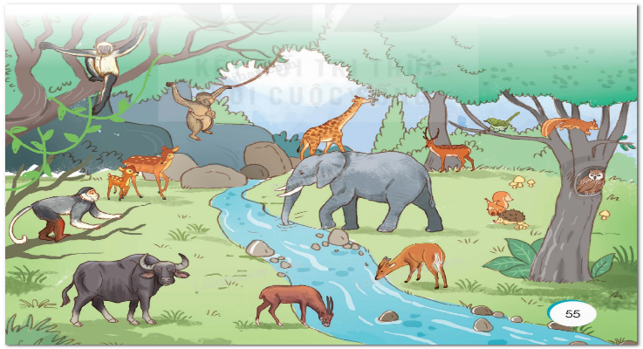
Ghi chép những thông tin quan trọng về một số động vật có tên trong Sách đỏ Việt Nam.

Slide 18
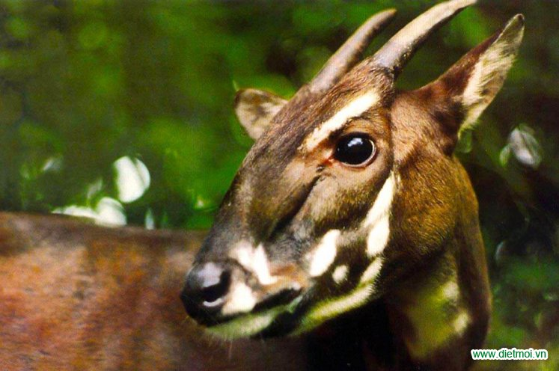
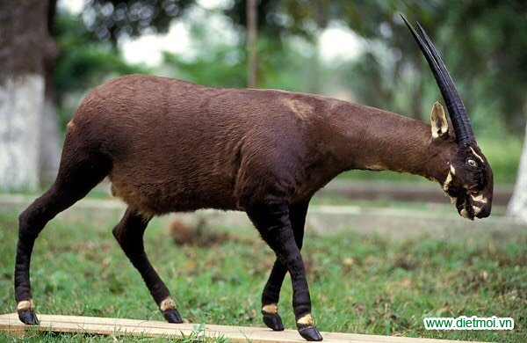
Sao la (Kì lân châu Á): Loài này có vóc dáng như bò nhưng có sừng dài và hơi cong. Chúng sống ở các khu vực núi cao của Việt Nam và Lào. Sao la được xếp hạng ở mức cực kì nguy cấp trong Sách đỏ Việt Nam.

Slide 19
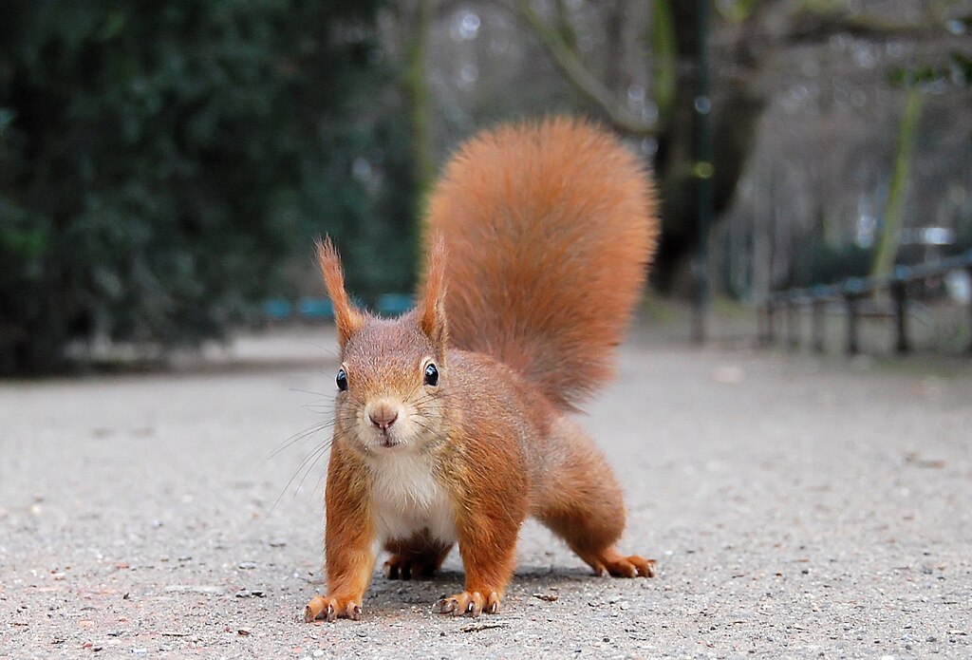
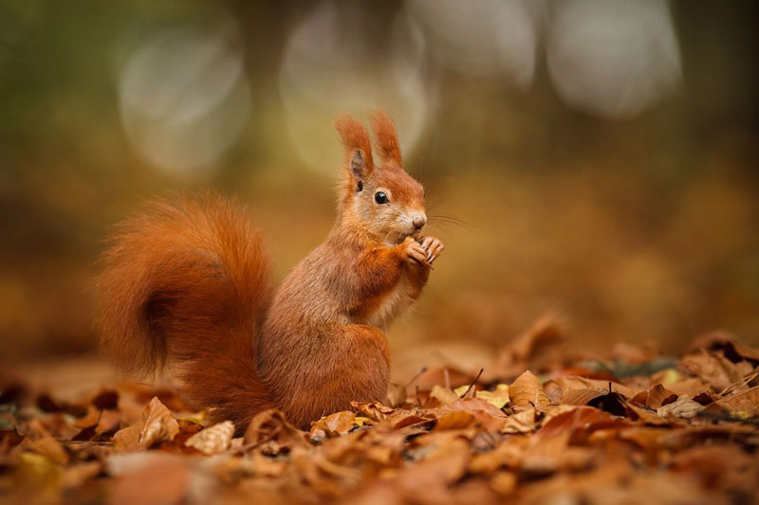
Sóc đỏ: Là loài sóc có màu lông đỏ, đuôi dài. Sống trong rừng nhiệt đới ẩm ở miền Trung và miền Nam Việt Nam. Sóc đỏ bị săn bắt nhiều, nơi sống bị xâm hại, số lượng suy giảm trong khoảng 10 năm trở lại đây.

Slide 20
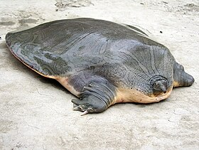
Rùa mai mềm: Loài rùa lớn, sống ở vùng sông Hồng có mai mềm. Đang đối mặt với tình trạng nguy cấp nghiêm trọng cần được bảo tồn.

Slide 21
DẶN DÒ
- Về nhà tìm thêm những thông tin quan trọng về một số động vật có tên trong Sách đỏ Việt Nam.
- Chia sẻ với người thân những điều em thấy lí thú trong tiết học.
- Chuẩn bị bài đọc : Hang sơn Đoòng – Những điều kì thú.

Slide 22
KÍNH CHÚC QUÝ THẦY CÔ MẠNH KHỎE
CHÚC CÁC EM CHĂM NGOAN HỌC GIỎI
Notes:
22

